Slide 1

Игровое приложение по финансовой грамотности “Lost in Forest”
Выполнили: ученики 7М класса
Баженов Тимур Антонович
Балаев Вячеслав Евгеньевич

Slide 2
Введение
Каждый человек современного общества ежедневно сталкивается с вопросами, которые вовлекают его в сферу финансовых отношений. Оплата товаров и услуг, уплата налогов государству, выплата процентов по кредиту, наконец – это лишь часть финансовых операций, осуществляемых человеком необходимых для нормальной жизнедеятельности.
Ни для кого не секрет, что в данный момент на просторах интернета огромное количество мошенников. И более уязвимой жертвой для них являются дети, которые не могут отличать мошеннические схемы от законных экономических отношений . Исходя из этого, мы решили создать игру, которая научит детей распознавать сомнительные предложения мошенников в игровой форме.

Slide 3
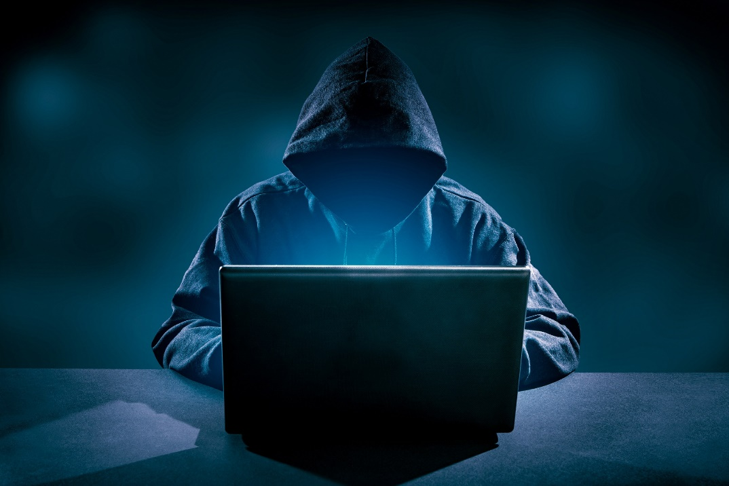
Актуальность
В последние годы очень активно развивается цифровая экономика, появляются сотни новых интернет приложений для проведения расчетов в онлайн пространстве. В то же время растет количество мошеннических схем. А следовательно повышение уровня финансовой грамотности среди населения и детей является актуальным вопросом.

Slide 4
Цель и задачи
Цель данного проэкта – Научить детей отличать сомнительные предложения мошенников на просторах интернета с помощью игры.
Задачи:
1) Выявить пробелы в знаниях по финансовой грамотности у целевой аудитории.
2) Определить наиболее подходящую платформу и жанр для игры
3) Прописать сюжетную линию игры
4) Сформировать блок-схему
5) Написать игру на Python с помощью библиотеки PyGame

Slide 5

Проблема
Проблемой нашего проекта является малое количество обучающих финансовой грамотности программ для широких масс населения в особенности детей. Как следствие их низкий уровень финансовой грамотности.

Slide 6

Выяснение проблемы
Каждое четвертое преступление в России происходит с использованием интернета. А количество киберпреступлений в 2022 году превысило отметку в 522,1 тыс. Ввиду того, что дети и подростки легко поддаются информационному влиянию, то они одни из наиболее уязвимых групп для мошенников.
Кроме того, достаточно сложно донести информацию до детей и подростков ввиду отсутствия у многих мотивации к данному обучению.

Slide 7

Описание игры
Жанр: Платформер с элементами викторины.
Целевая аудитория: от 7 до 14 лет
Сюжет: Вы один из потерявшейся группы детей в темном и дремучем лесу. Ваша задача выбраться из леса. По мере прохождения игроку будут попадаться монеты, которые нужно собирать, а так же торговцы и мошенники. Все торговцы и мошенники выглядят одинаково, но чтобы узнать кто из них кем является необходимо поговорить с ними. Они будут делать Вам различные финансовые предложения. Если игрок считает, что перед ним мошенник нужно отказаться от его предложений, иначе дать грамотный ответ. За правильный ответ даётся одна монета, за неправильный монета вычитается. Чем больше игрок наберет монет, тем лучше пройдет игру.

Slide 8
Механика игры
1) Изначально, игрок должен прочитать небольшую предысторию о том, как дети заблудились в Загадочном лесу.
2) После выбрать одного из трех игроков: Машу, Яшу или Игоря. Каждый из них имеет свой уникальный скин.
3) Далее, игрок появляется в Загадочном лесу, и после идет собирать монеты. По пути ребенок встречает продавцов или мошенников, с которыми взаимодействуют.
4) В результате требуется пройти Загадочный лес, не попавшись на уловки.
5) В конце игры отобразится количество собранных им монет, а так же ссылка на сайт по финансовой грамоте и QR-код, которые перенесут вас на сайт по финансовой культуре. На нем можно подробнее ознакомиться о финансовой грамоте.

Slide 9
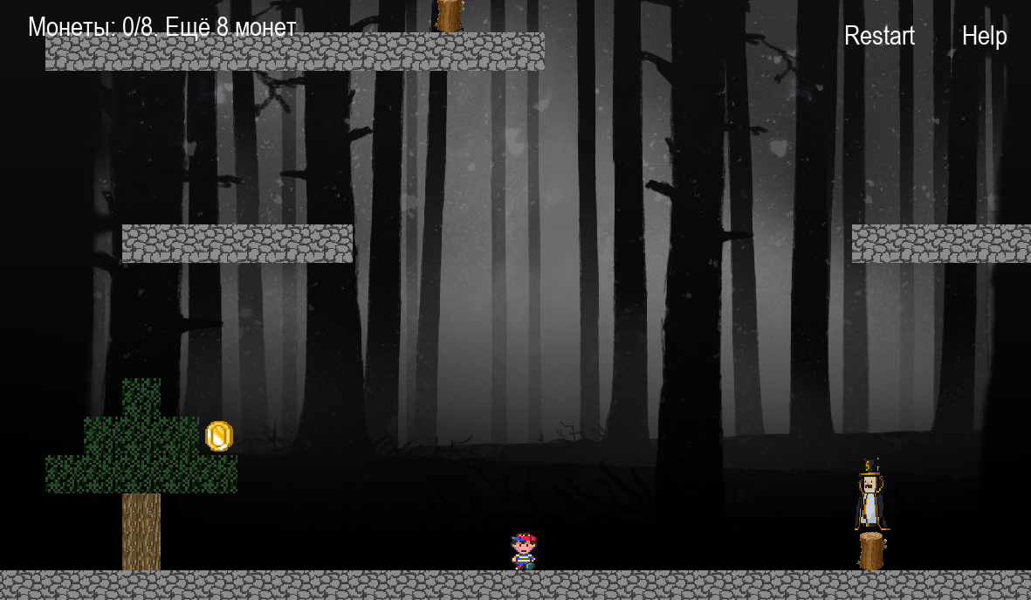

Slide 10
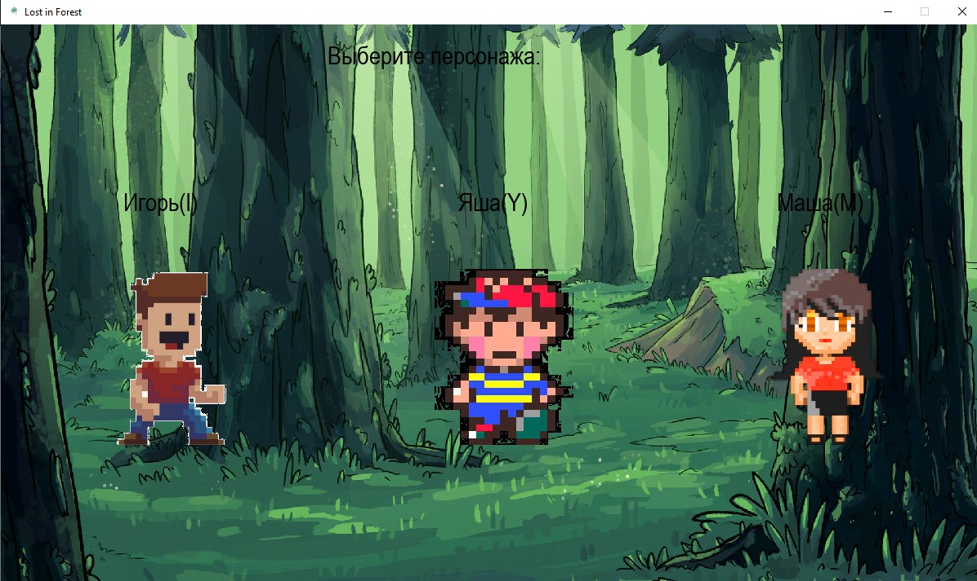
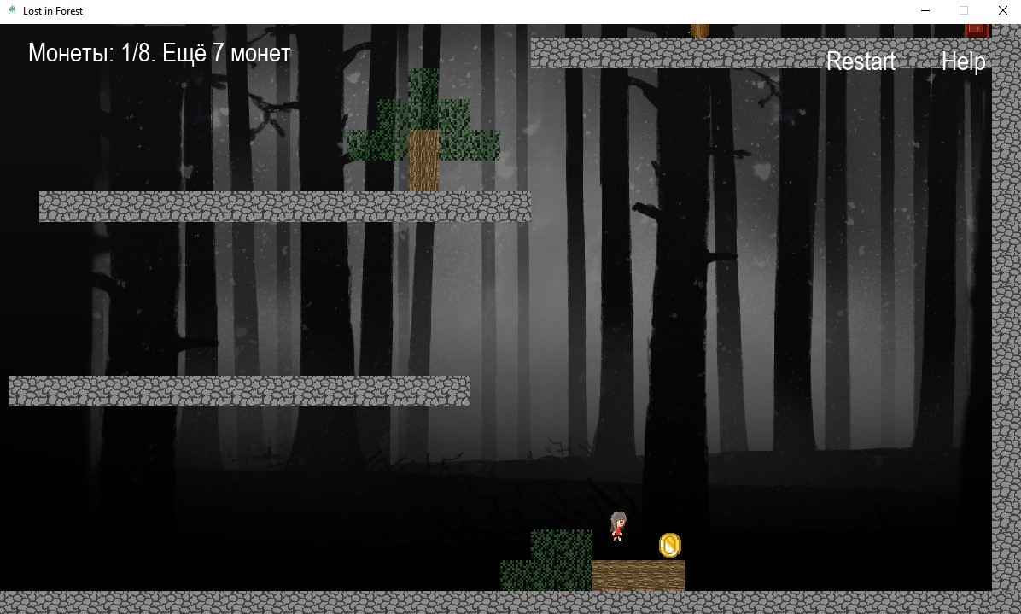

Slide 11
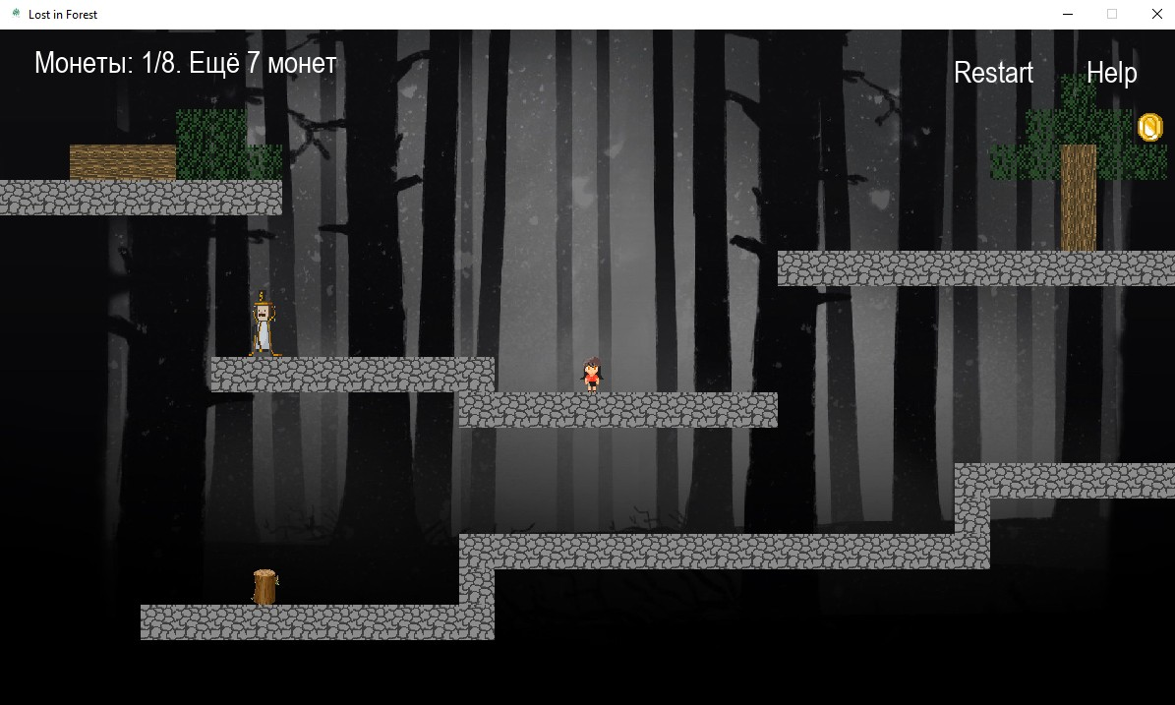

Slide 12
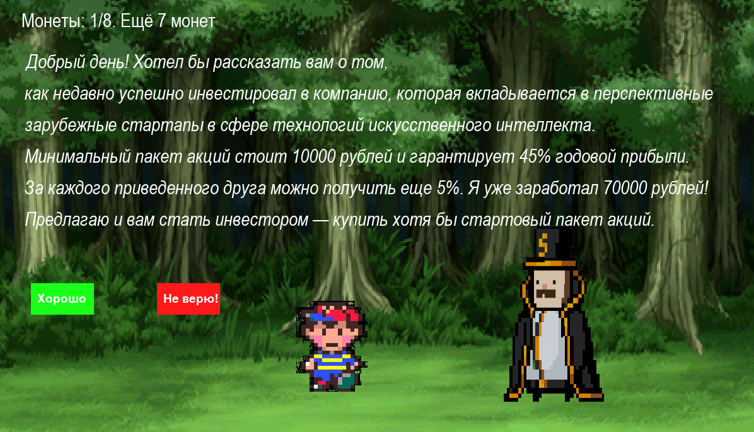

Slide 13
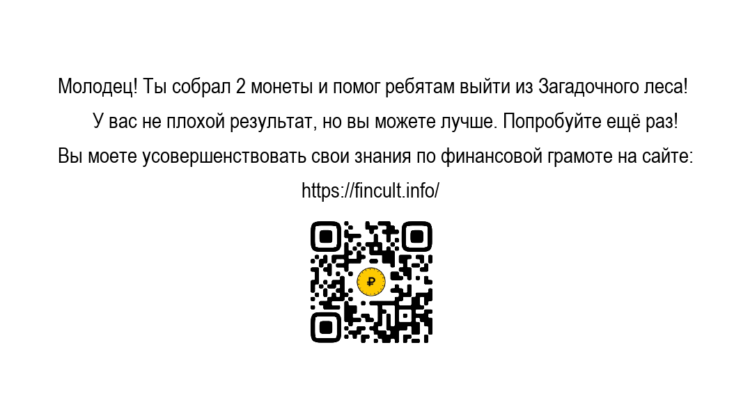

Slide 14
Заключение
1) Мы с уверенностью можем сказать, что достигли поставленных задач и цели.
2) Мы сделали основную объемную работу игры по финансовой грамоте. В данный момент мы получили в качестве результата готовую игру. В планах - дальнейшее развитие проекта, а именно: добавление новой информации по финансовой грамотности, улучшение сюжетной линии.
Notes:
14

Slide 15
Спасибо за внимание!

